Slide 1
Sensitivity analysis and uncertainty quantification of deep learning methods.
Joppe De Jonghe, Juha Carlon

Slide 2
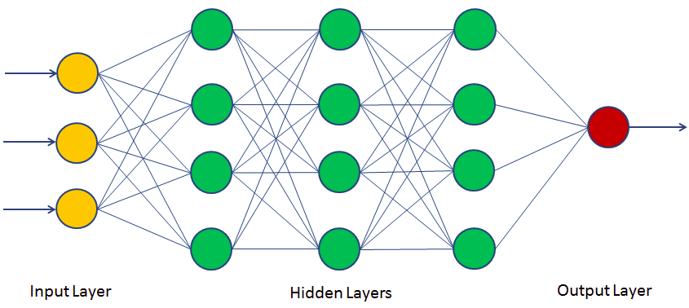
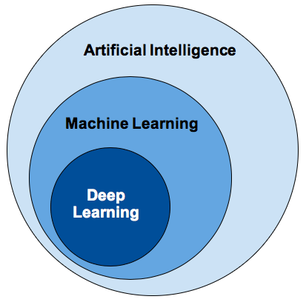
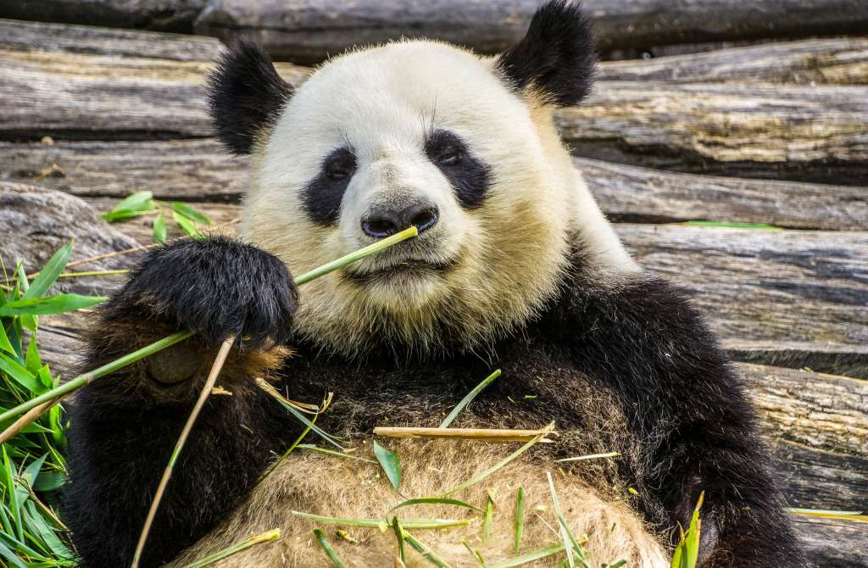

Deep learning?
PANDA
“Spraakherkenning!”

Slide 3
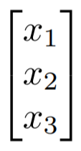

Neurale netwerken
Neurons
Input vector
Lineaire Transformatie gevolgd door niet-lineaire transformatie
Gewichtsmatrix
Bias vector
Sigmoid functie:

Slide 4
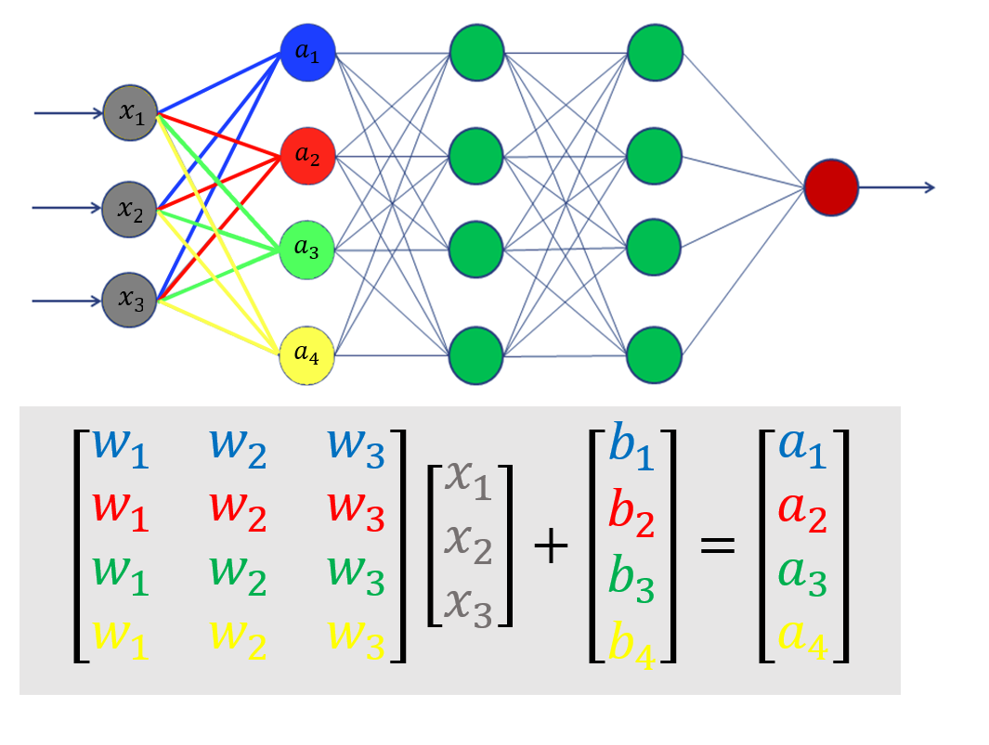
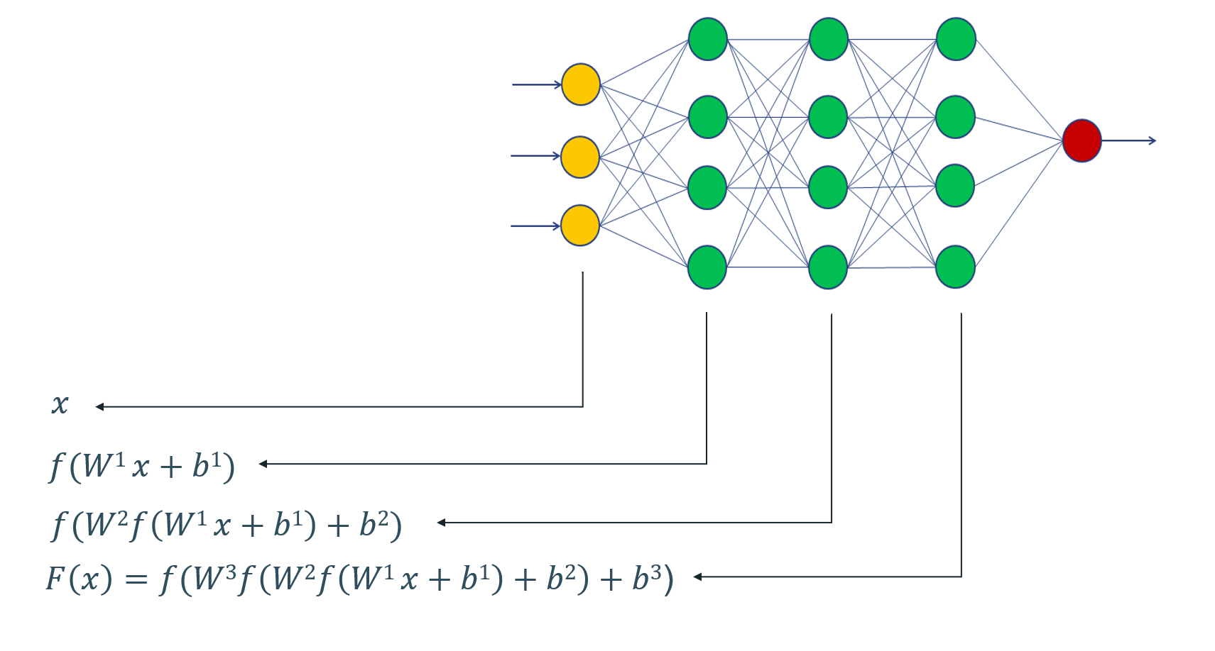
Input vector: x
Gewichtsmatrix: W
Bias vector: b
Niet-lineaire transf. : f(x)
Output netwerk: F(x)

Slide 5
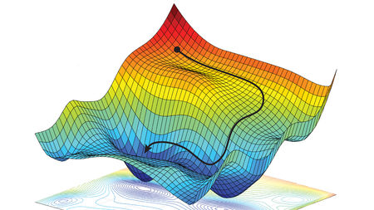
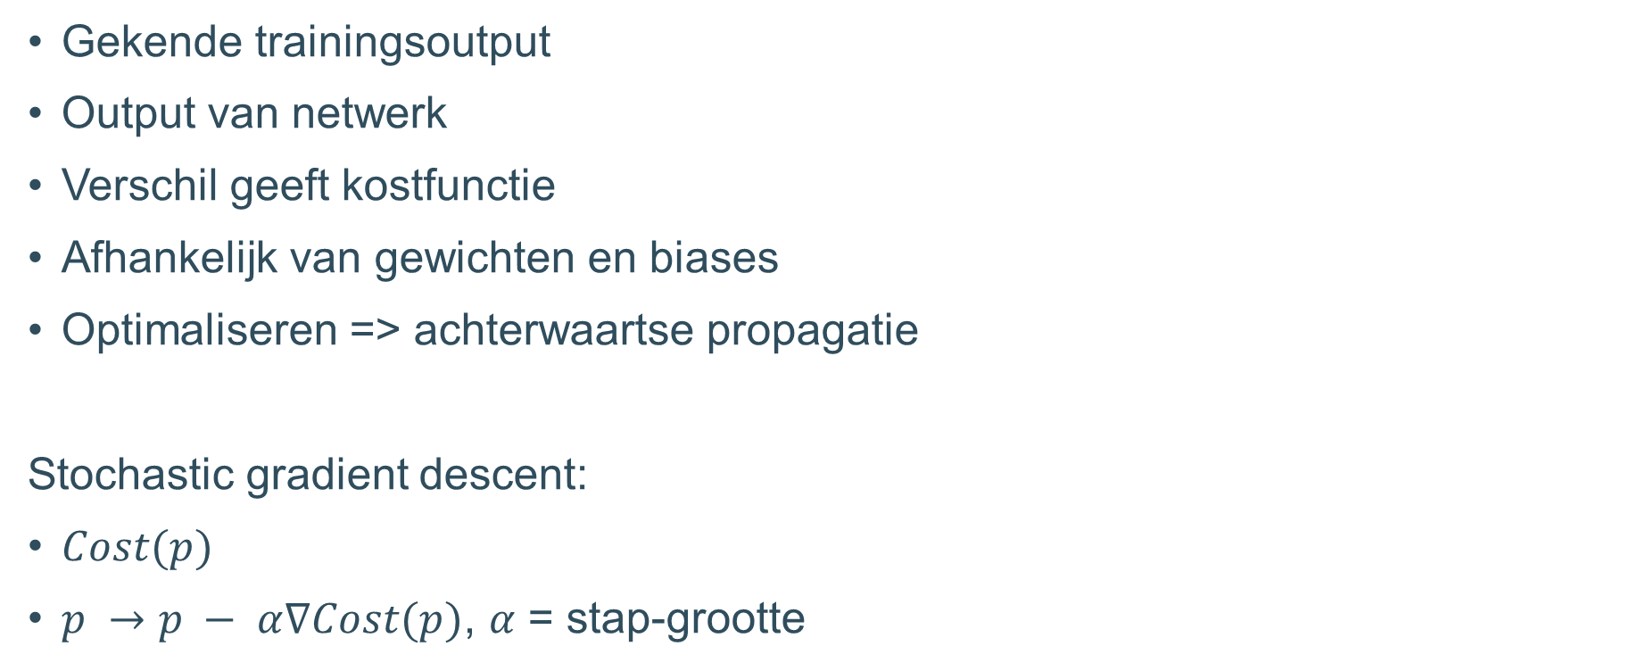
Hoe kan het netwerk leren? (old)
Gekende trainingsoutput
Output van netwerk
Verschil geeft kostfunctie
Afhankelijk van gewichten en biases
Optimaliseren => achterwaartse propagatie
Stochastic gradient descent:
$Cost(p)$
$p →p − α∇Cost(p)$, $α$ = stap-grootte

Slide 6
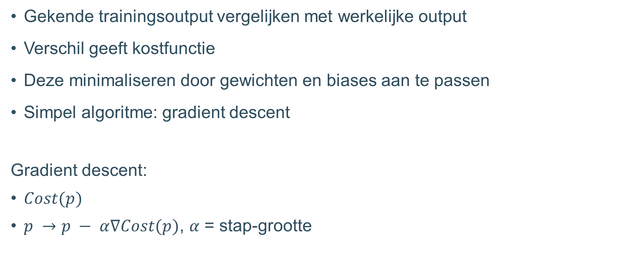
Hoe kan het netwerk leren?
Gekende trainingsoutput vergelijken met werkelijke output
Verschil geeft kostfunctie
Deze minimaliseren door gewichten en biases aan te passen
Simpel algoritme: gradient descent
Gradient descent:
$Cost(p)$
$p →p − α∇Cost(p)$, $α$ = stap-grootte

Slide 7
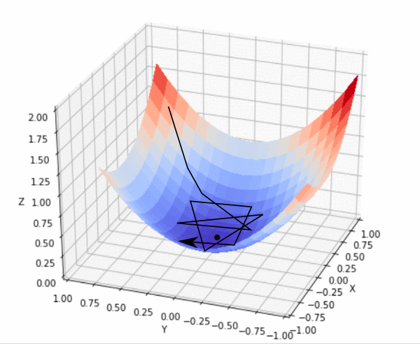

Gradient descent (old)
$p →p − α∇Cost(p)$
Stap-grootte: $α$
Gradiënt van kostfunctie: $∇Cost(p)$

Slide 8
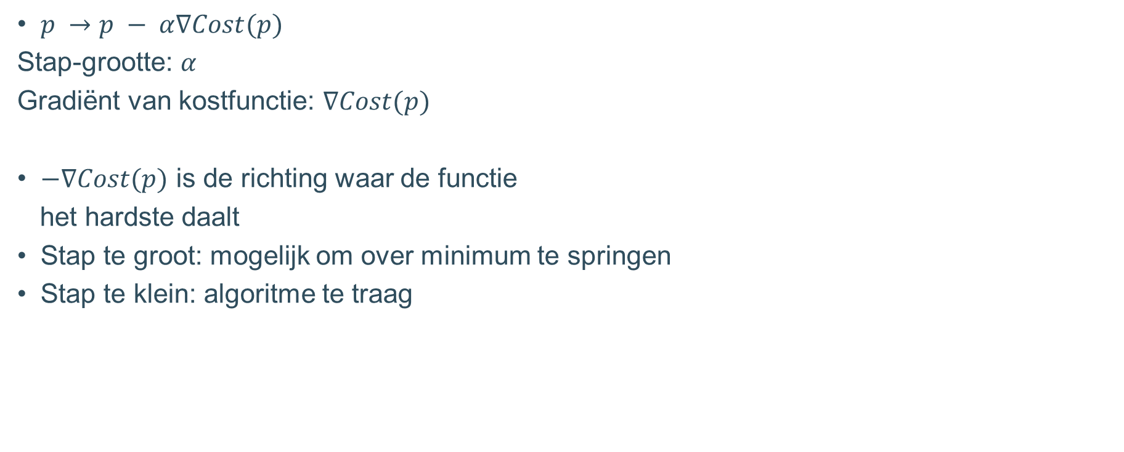
Gradient descent
$p →p − α∇Cost(p)$
Stap-grootte: $α$
Gradiënt van kostfunctie: $∇Cost(p)$
$−∇Cost(p)$ is de richting waar de functie
het hardste daalt
Stap te groot: mogelijk om over minimum te springen
Stap te klein: algoritme te traag

Slide 9
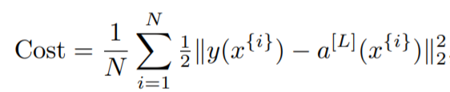

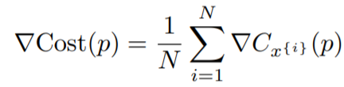
Gradient descent
Mogelijke kostfunctie:
Datapunten: x^{{i}}
Gewenst resultaat: y(x^{{i}})
Resultaat model: a^{[L]}(x^{{i}})
Deel-functies:
Berekening gradiënt:

Slide 10


Gradient descent
Groot Netwerk $→$Veel parameters $→ ∇Cost(p)$ grote dimensie
$→$Veel datapunten $→N groot$
Oplossing?

Slide 11

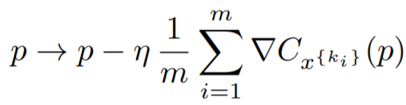
Stochastic gradient descent
Telkens 1 punt nemen:
Telkens m << N punten nemen:
Minibatch
Met/zonder vervanging

Slide 12
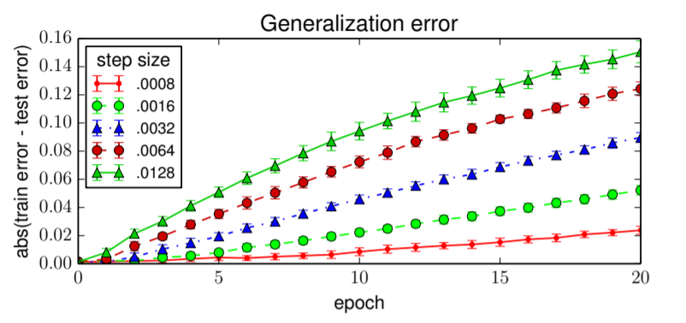
Veel of weinig iteraties?
Overfitting
Goede generalisatie
Training met minder iteraties beter
Snelle convergentie
Indirecte voordelen

Slide 13

Hangt samen met stabiliteit van SGD
2 datasets D1 en D2
parameters p₁ en p₂:
Stabiliteitsgrenzen bepalen mogelijk
Afhankelijk van eigenschappen kostfunctie
Betere stabiliteit -> betere generalisatie error

Slide 14
Het netwerk gebruiken
Kostfunctie geoptimaliseerd
Controleren op test data
Gebruik voor classificatie
PANDA

Slide 15

Hoe zeker is het netwerk?
Moeilijk vast te stellen
Geen maat voor onzekerheid
Motivatie om onzekerheid te kwantificeren
Oplossing?

Slide 16
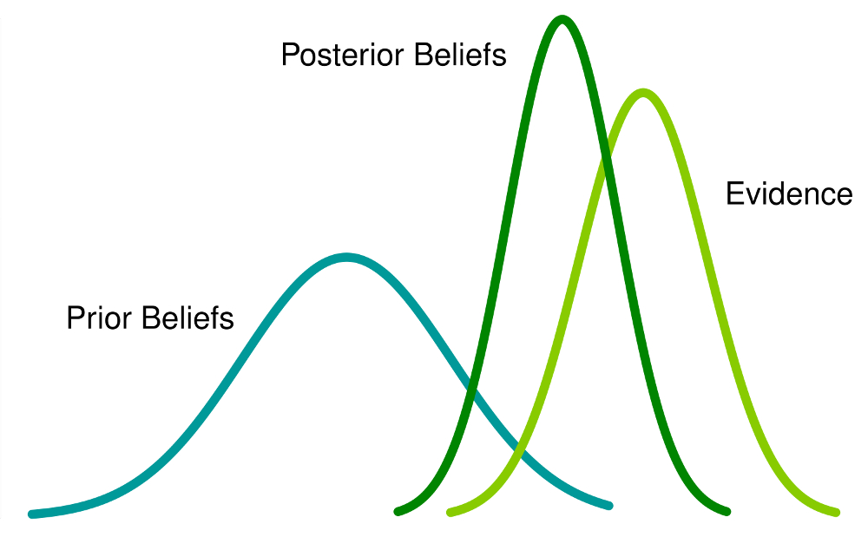
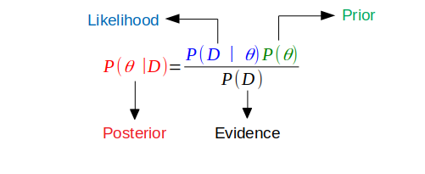

Bayesian deep learning
Stochastisch neuraal netwerk
Bayesiaanse inferentie
Gradient descent:
$Cost\left(θ\right)=−log\left(p\left(D|θ\right)∗p\left(θ\right)\right)$
$θ→ θ+ α∇log⁡(p\left(D|θ\right)∗p\left(θ\right))$, $α$ = stap-grootte

Slide 17
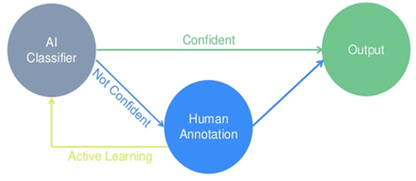
Hoe zeker is het netwerk?
Onzekerheid kwantificeerbaar
Verschillende applicaties
Voordelen?
Onzekerheidskwantificatie
Active Learning

Slide 18
Vragen?

Slide 19
Referenties
C. Higham and D. Higham (2019). Deep Learning: An Introduction for Applied Mathematicians. SIAM Review Vol. 61, No. 4, pp. 860–891
https://epubs.siam.org/doi/pdf/10.1137/18M1165748
L. Valentin Jopsin, W. Buntine, F. Boussaid, H. Laga, M. Bennamoun (2020), Hands-on Bayesian Neural Networks - a Tutorial for Deep Learning Users
https://arxiv.org/pdf/2007.06823.pdf
M. Hardt, B. Recht, and Y. Singer, Train faster, generalize better: Stability of stochastic gradient descent, in Proceedings of the 33rd International Conference on Machine Learning, 2016, pp. 1225-1234
http://proceedings.mlr.press/v48/hardt16.pdf

